Slide 1
Sciences et technologie
“La ville de demain”
niveau sixième
Notes:
FRED : Bonjour, je suis, Frédérique Debée
ROMAIN : Bonjour, je suis Romain Bertrand, nous sommes tous les deux professeurs de technologie au collège J.Y. COUSTEAU à Bussy Saint-Georges.
FRED : Nous sommes ensemble aujourd'hui pour un cours de technologie s’adressant aux élèves de sixièmes. + liste matériels.
ROMAIN : Le thème étudié sera la ville de demain.
ROMAIN :Ce cours a été élaboré avec le concours de toute une équipe que l’on voudrait remercier :
M. VIOLLIN Inspecteur Général de l’éducation, du sport et de la recherche
Doyen du groupe Sciences et Techniques Industrielles
M. ROY Inspecteur d'Académie - Inspecteur Pédagogique Régional
Sciences et Techniques Industrielles
M. MOUIX Chargé de missions d’Inspection-professeur certifié de technologie
M. LAZZARO professeur certifié de technologie
et nous même

Slide 2
Premier constat :
les grandes métropoles sont polluées.
Hypothèse :
serait-ce dû aux déplacements des véhicules à moteur à combustion ?
https://www.francetvinfo.fr
Notes:
Fred : Dis moi Romain, est ce que tu as remarqué toutes ces zones rouges foncées autour des métropoles d’Europe. Regarde Paris, Lille, Bruxelles, Francfort, Milan,Turin, Lyon ou encore Marseille. On distingue bien ces zones qui nous renseignent sur l’état de pollution de l’atmosphère. Il y avait beaucoup de pollution en mars 2019 !
Romain : Oui, serait-ce dû aux activités humaines comme le déplacement des véhicules à moteur à combustion qui, comme tu le sais produisent, des gaz d’échappement ?
(NO2, dioxyde d’azote)

Slide 3
Deuxième constat : En ce moment, on se rend bien compte d’une baisse de la pollution
Hypothèse :
Cela est en partie lié à la baisse de la circulation automobile.
https://www.francetvinfo.fr
Notes:
Fred : Alors qu’à la même période cette année il y a beaucoup moins de rouge foncé dans les métropoles d’Europe. Regarde à nouveau Paris, Lyon, et surtout Francfort
On constate bien une baisse de la pollution.
Romain : L’obligation qu’on a tous de rester à la maison a bien une incidence sur la pollution. L’hypothèse de la réduction de la pollution dûe à la moindre mobilité des véhicules est confirmée.
(NO2, dioxyde d’azote)

Slide 4
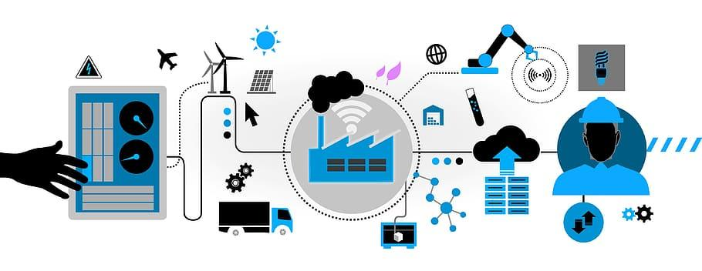
Et si on imaginait la ville de demain ?
Notes:
FRED : Ce serait peut-être le moment de modifier nos pratiques et de laisser libre cours à notre imagination. Et sii nous imaginions notre ville de demain ?

Slide 5
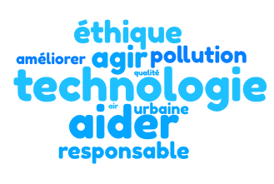
Comment la technologie peut nous aider à agir de manière éthique et responsable de façon à limiter la pollution urbaine et améliorer la qualité de l’air ?
Notes:
ROMAIN : Bonne idée, mais alors, comment la technologie peut nous aider à agir de manière éthique et responsable de façon à limiter la pollution urbaine et donc à améliorer la qualité de l’air ?

Slide 6
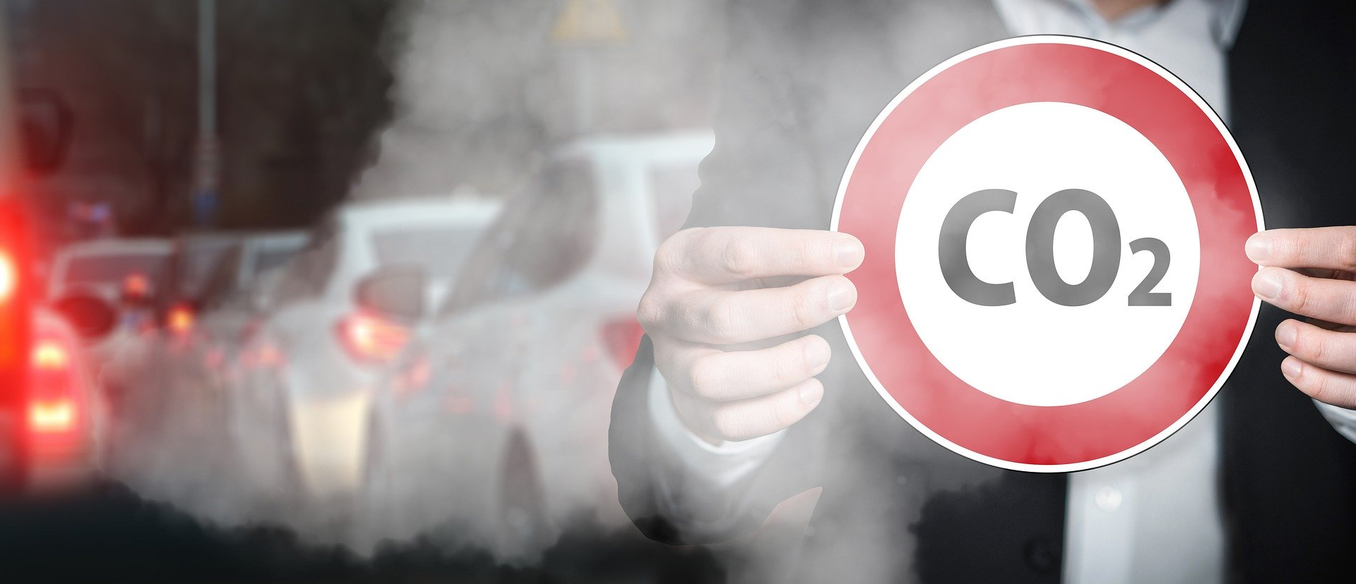
Limiter la circulation des véhicules ?
Notes:
FRED : Il faudrait limiter la circulation des véhicules puisque cela émet des gaz polluants.

Slide 7
Où laisser mon véhicule dans ce cas ?
Notes:
ROMAIN: Oui mais regarde, une ville c’est grand, où vais-je pouvoir garer ma voiture ?

Slide 8
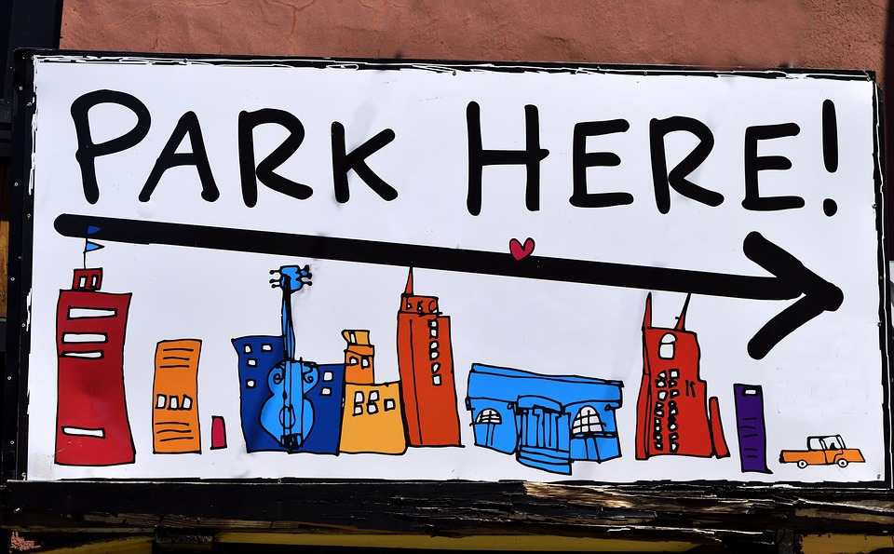
Des parkings seraient disponibles où les usagers laisseraient leur véhicule.
Notes:
FRED : On pourrait utiliser des parkings disponibles à l’entrée de la ville
ROMAIN : Oui et les usagers y laisseraient leur voiture.

Slide 9
Comment peut-on alors se déplacer dans la ville ?
Notes:
ROMAIN : Tiens regarde, par exemple, comme dans cette grande métropole. Il y a des parkings tout autour.

Slide 10
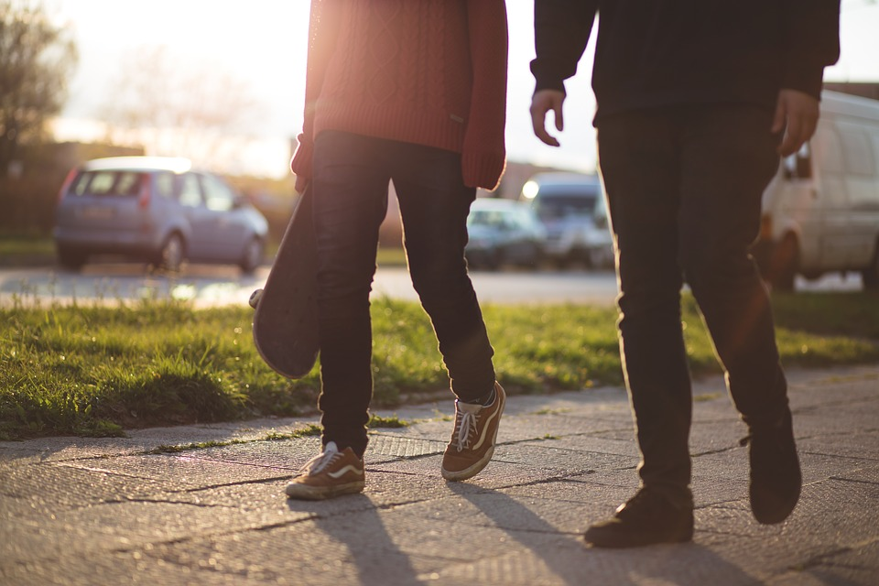
Comment faire la liaison entre ces parkings et le centre-ville ?
Notes:
FRED : Oui mais, le centre-ville, nous n'allons quand même pas y aller à pied… A MODIFIER!
on pourrait y aller à pied voire à vélo. Mais si on veut que le centre-ville soit accessible à tous, il nous faudrait des moyens de transports en commun qui sont plus econome en energie

Slide 11
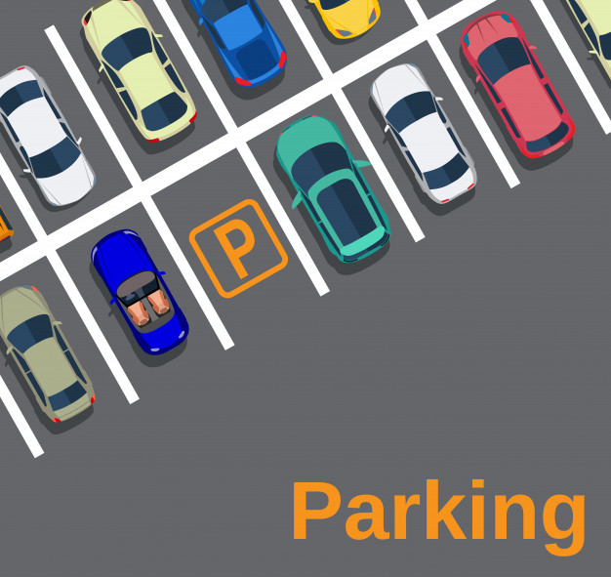
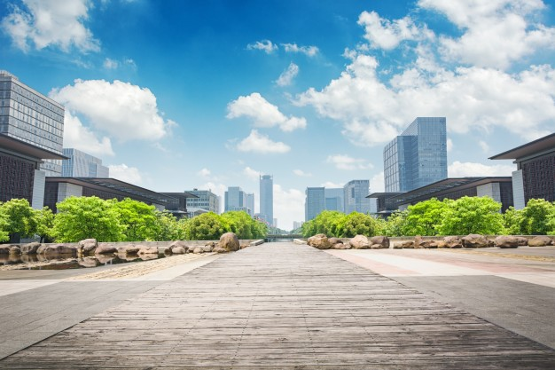
Besoin : offrir un moyen de transport en commun non polluant qui permet aux usagers de rejoindre le centre-ville en partant des parkings puis d’y revenir.
Notes:
Romain : Nous avons besoin d’offrir un moyen de transport en commun NON POLLUANT qui permet aux usagers de rejoindre le centre-ville en partant des parkings puis d’y revenir.

Slide 12
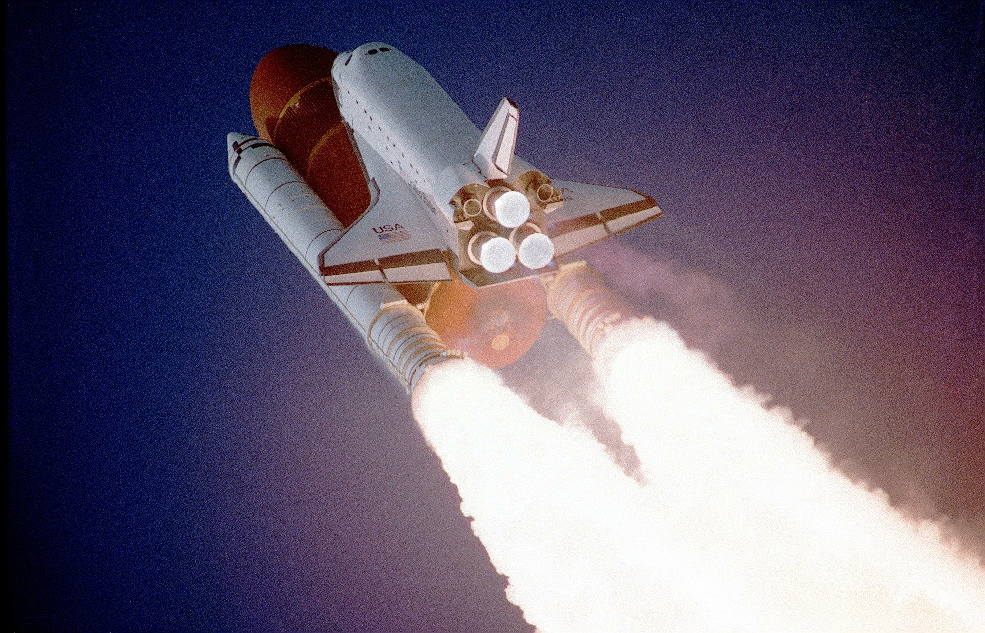
Ce qu’il nous faudrait c’est une navette…
Notes:
FRED : mais oui ce qu’il nous faudrait c’est une navette

Slide 13
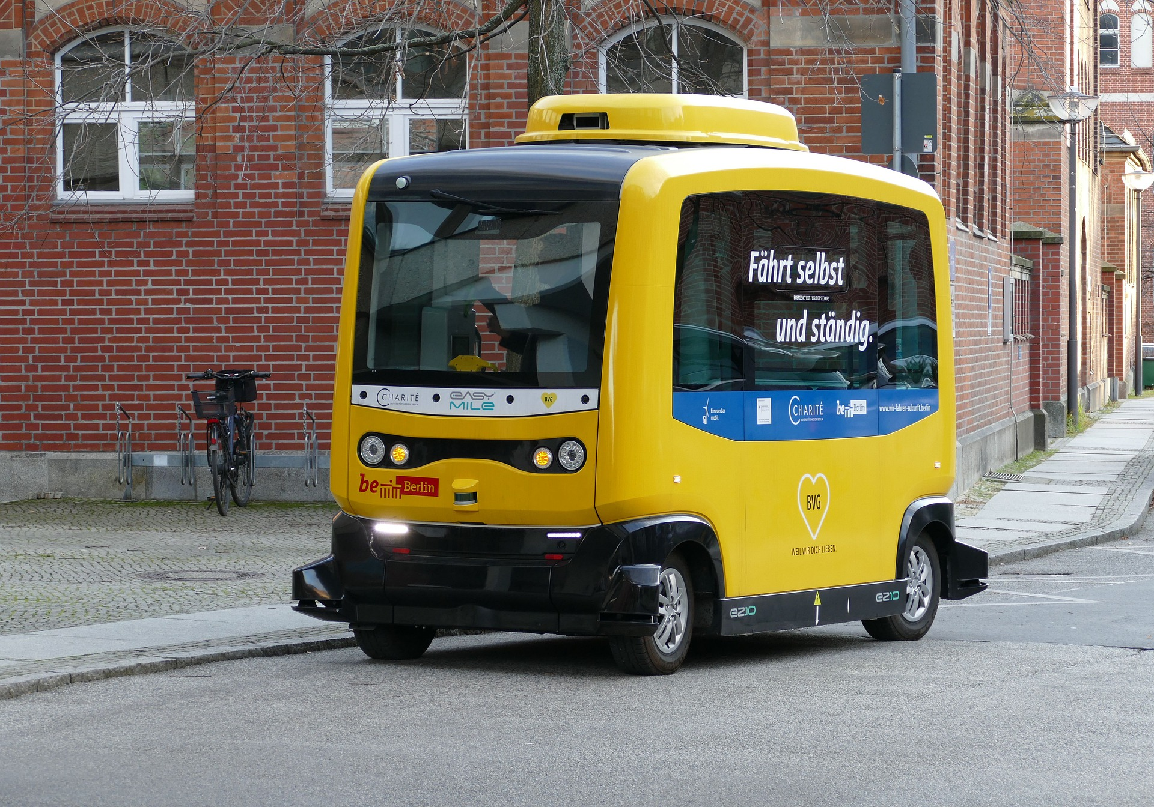
Une navette autonome électrique qui ne dégage pas de gaz polluants quand elle circule
Notes:
ROMAIN : pas tout à fait Fred, plutôt une navette autonome électrique qui ne dégage pas de gaz polluants, quand elle circule!
FRED : Alors qu’entends-tu par autonome ?

Slide 14
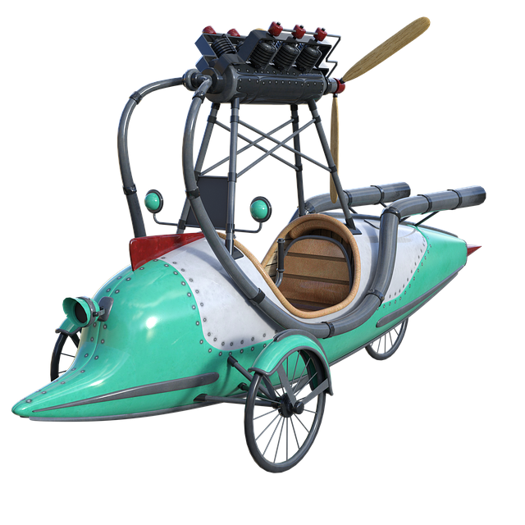
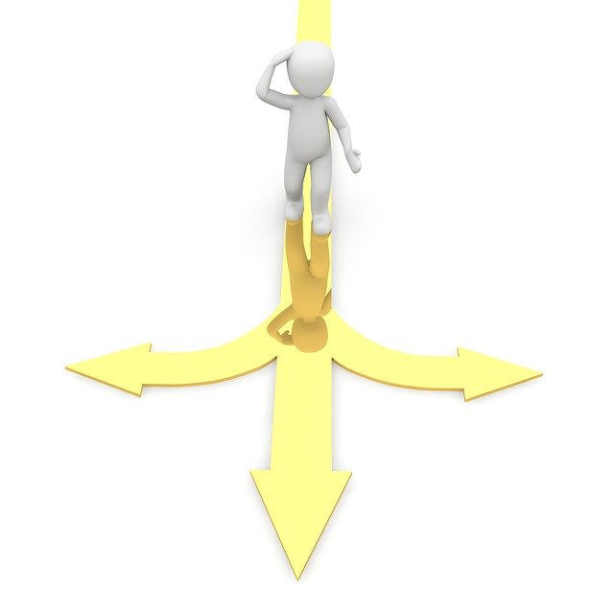
Pour la navette, pas de chauffeur
Objet autonome : Objet qui fonctionne comme un tout indépendant
https://www.cnrtl.fr/lexicographie/autonome
Notes:
Romain : Ce que j’entends par autonome, c’est le fait qu’il n’y ait pas de chauffeur. C’est donc une navette qui doit assurer sa fonction principale sans actions extérieures
Il faudra donc programmer son déplacement
Source : https://www.cnrtl.fr/lexicographie/autonome

Slide 15
Mise en place d’un système de navettes autonomes empruntées par les usagers qui relierait les parkings extérieurs au centre-ville.
Notes:
FRED : Pour répondre à ce besoin nous pourrions mettre en place un système de navettes autonomes empruntées par les usagers qui relient les parkings extérieurs au centre-ville.

Slide 16
Comment programmer les navettes sans chauffeur pour qu’elles se déplacent de façon autonome entre les parkings et le centre-ville ?
Notes:
ROMAIN : Mais une navette autonome qui se déplace seule, sans intervention extérieure, comment faire pour la programmer, fred?
Problématique

Slide 17
Points du programme
Attendus de fin de cycle
Repérer et comprendre la communication et la gestion de l’information
Connaissances et compétences associées
Le stockage des données, notions d’algorithmes, les objets programmables. Usage de logiciels usuels.
Attendus de fin de cycle
Observer et décrire différents types de mouvements
Connaissances et compétences associées
Décrire un mouvement et identifier les différences entre mouvements circulaire ou rectiligne.
Notes:
FRED : Alors justement, le programme de sixième du cycle 3 nous permet de commencer à apprendre à programmer des objets et d’avoir quelques notions d’algorithmes. Et comme il s’agit d’un moyen de transports, nous pourrons décrire et identifier les mouvements circulaire ou rectiligne.

Slide 18
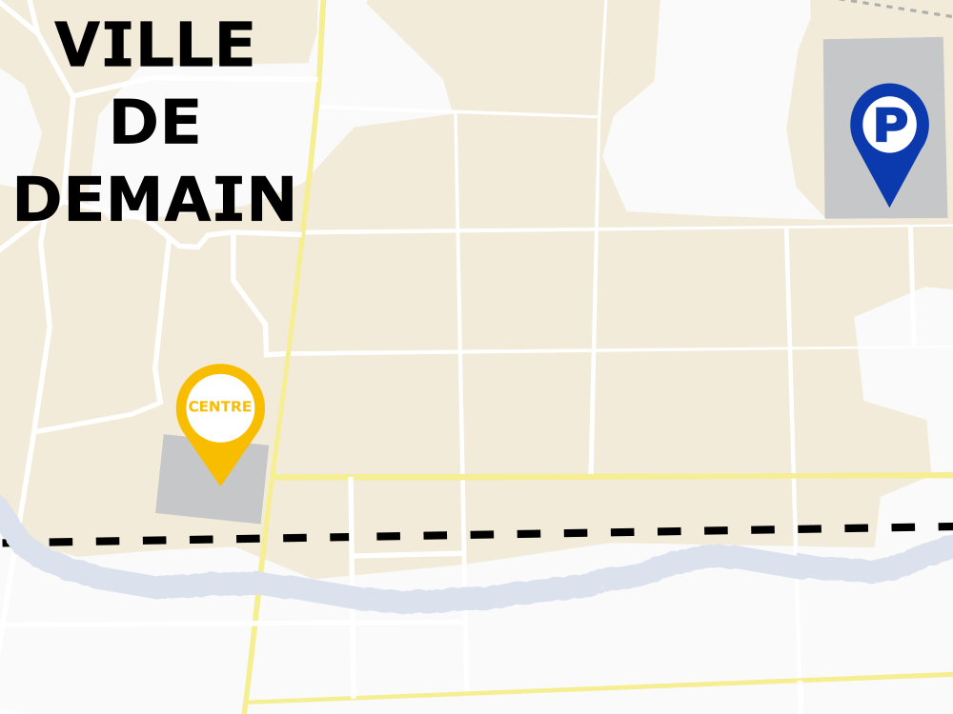
Quel parcours ?
Le plus court évidemment et le plus simple possible
Pourquoi ?
moins de consommation d’énergie
?
Notes:
ROMAIN : Prenons l’exemple de cette ville. Le parking se trouve à l’extérieur et j’aimerais me rendre au centre-ville.
FRED : La navette peut donc emprunter le chemin de son choix ? celui-ci, ou celui-là, ou alors celui-ci (qui est beaucoup plus long) A DESSINER AU TNI
ROMAIN : je ne pense pas qu’il faille choisir n’importe lequel. il va falloir privilégier un des meilleurs itinéraire car le véhicule ne possède pas une source d'énergie illimitée.
FRED : Dans ce cas, il faudrait mieux emprunter le chemin le plus court entre le parking et le centre-ville.

Slide 19
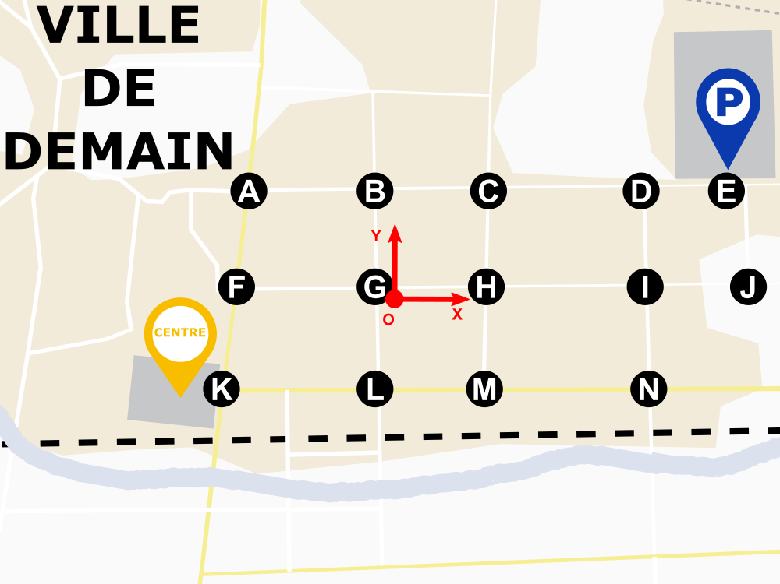
Plusieurs solutions possibles
On vous propose celle-ci Puisque la navette est autonome, elle doit savoir où elle se trouve. Le plan est repéré par des points dont on connaît les coordonnées
Notes:
Romain : tout à fait, Que penses-tu de celui-ci?
Fred : Très bien, mais comment la navette va t elle savoir où elle se trouve dans la ville ?
Romain : si elle arrive à reconnaître les coordonnées de chaque point, elle saura où elle se trouve sur la carte.

Slide 20
Comment la navette va pouvoir se repérer ?
GPS ?
(Global Positioning System)
Chaque point de la surface de la terre est repéré par ses coordonnées GPS (latitude, longitude) Grâce aux coordonnées GPS, la navette sait à quel endroit elle se trouve (repéré par un point sur le plan)
Notes:
FRED : Oui comme avec un GPS où chaque point de la surface de la terre est repéré par ses coordonnées.
Grâce aux coordonnées GPS, la navette sait à quel endroit elle se trouve. Nous les avons repéré par des lettres sur le plan
ROMAIN : Tu connais un site, pour voir comment ça fonctionne les coordonnées G.P.S.?

Slide 21
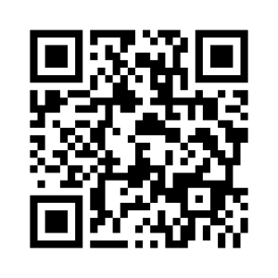
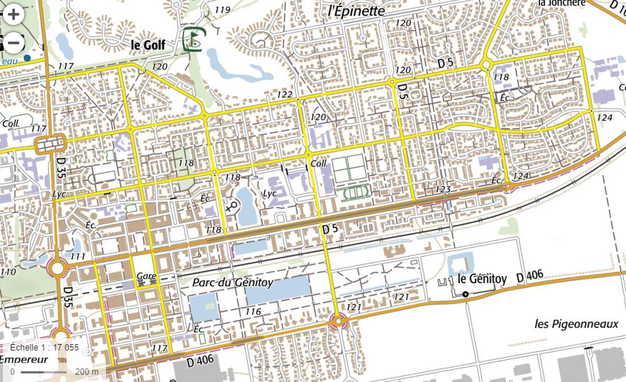
Comment identifier la position GPS sur une carte ?
https://www.geoportail.gouv.fr/carte
Exemple de position GPS :
43.947311 , 4.535165
Notes:
FRED : oui je connais geoportail. Cela nous permet de nous repérer exactement sur une carte grâce aux coordonnées GPS
Vous pouvez faire un essai de chez vous,
On vous propose ce petit exercice, essayez de trouver quel lieu se cache derrière ces coordonnées GPS ? 43.947311 , 4.535165
A partir de votre navigateur internet, rendez vous sur le site “geoportail”, vous avez l’adresse qui s’affiche à l’écran ou encore vous pouvez flasher le QR Code
Ensuite :
Vous pouvez soit taper une adresse postale, la vôtre par exemple
Soit directement renseigner les coordonnées GPS, donc allez y, tapez 43.947311 , 4.535165 (jingle)
Vous avez trouvé, on découvre le monument historique du pont du gard. Un clic droit sur ce point, puis adresse/coordonnées du lieu, nous permet d’afficher et de vérifier que nous avons trouvé les bonnes coordonnées gps
Vous avez compris le principe, vous pourrez continuer d’explorer les régions de France
48.637219 , -1.512165 le mont saint michel

Slide 24
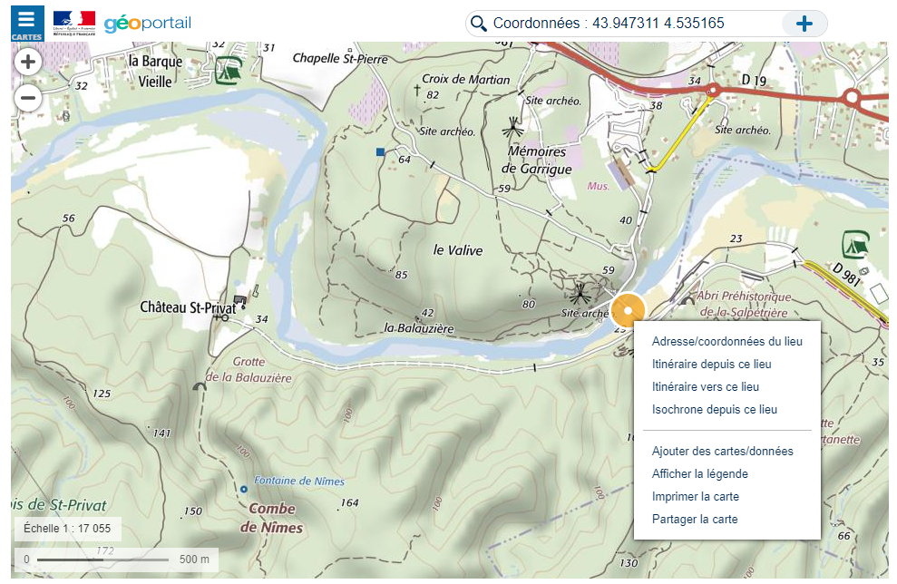

Slide 25
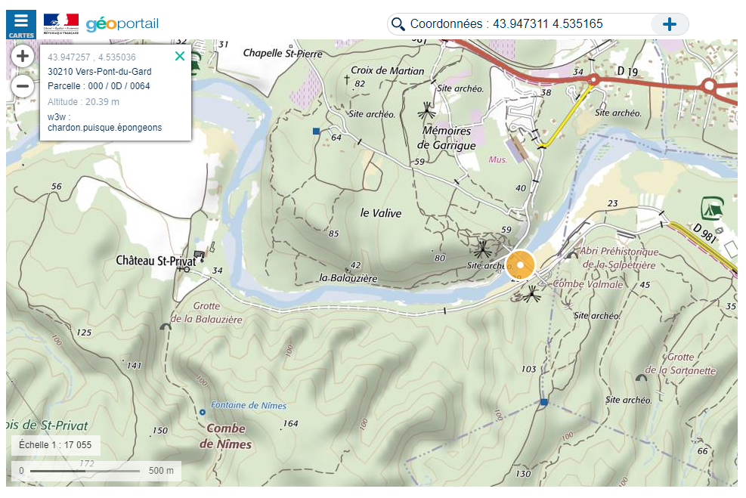

Slide 26
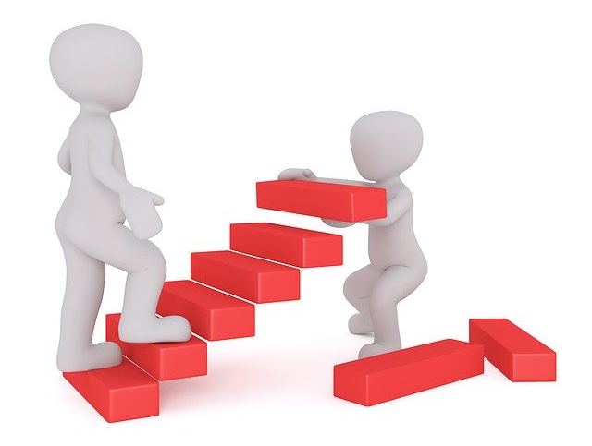
On va s’intéresser à ce que doit faire la navette pour aller du parking au centre ville
Notes:
ROMAIN : Revenons à ce qui nous intéresse
Quel chemin doit emprunter la navette pour passer du parking au centre ville ?

Slide 27
Notes:
ROMAIN : Tu te souviens, on a choisi cet itinéraire. Nous constatons qu Aux points C et M, il faudra changer de direction. La navette devra décrire des mouvements différents.

Slide 28
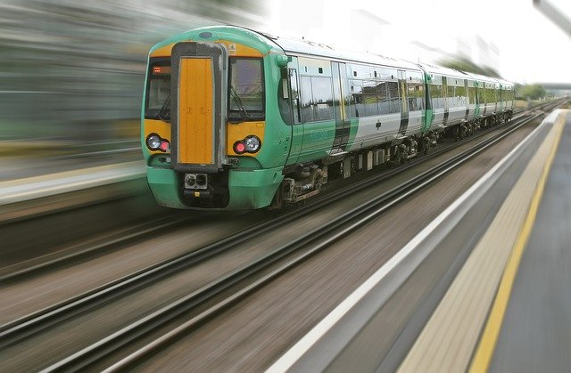
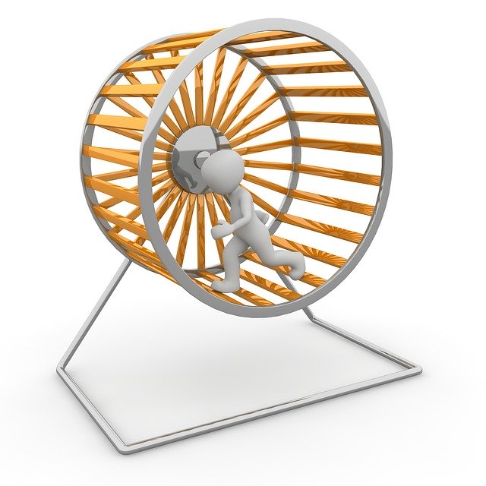
Mouvement rectiligne : mouvement ayant pour trajectoire une ligne droite
Mouvement circulaire : mouvement ayant pour trajectoire un arc de cercle ou un cercle
Notes:
ROMAIN : Comme vous l’avez peut être déjà vu cette année en classe ou vous le verrez par la suite , il existe le Mouvement rectiligne qui est un mouvement ayant pour trajectoire une ligne droite
et le Mouvement circulaire qui lui, a pour trajectoire un arc de cercle ou un cercle

Slide 29
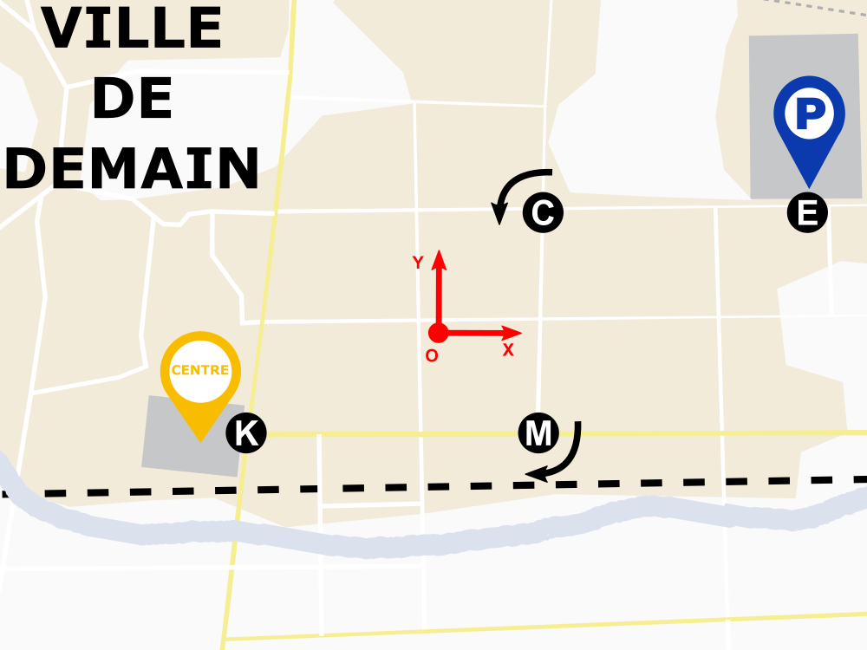
Décrire le parcours
Effectuer un mouvement rectiligne jusqu’au point C
Effectuer un mouvement circulaire de 90° vers la gauche
Effectuer un mouvement rectiligne jusqu’au point M
Effectuer un mouvement circulaire de 90° vers la droite
Effectuer un mouvement rectiligne jusqu’au centre-ville
Notes:
FRED : Maintenant que nous avons revu le vocabulaire, revenons à notre parcours.
Description
: Donc d'après ce que je vois, la navette devra Effectuer un mouvement rectiligne jusqu’au point C, Effectuer une rotation de 90° vers la gauche puis Effectuer un mouvement rectiligne jusqu’au point M,
: ensuite Effectuer une rotation de 90° vers la droite et enfin Effectuer un mouvement rectiligne jusqu’au centre-ville
Sais tu comment s’appelle ce que l’on vient de faire ?

Slide 30
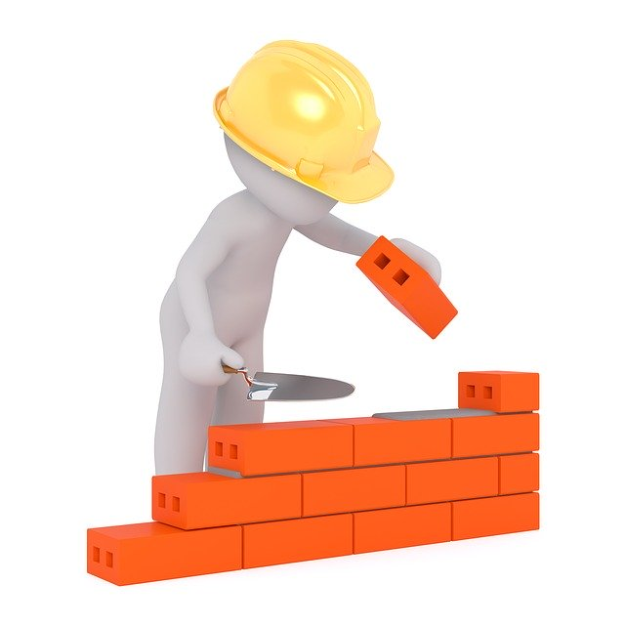
Un algorithme
C’est un enchaînement de tâches ordonnées afin d’obtenir un résultat.
Notes:
ROMAIN : Ce que l’on vient de décrire s’appelle un algorithme .
C’est un enchaînement de tâches ordonnées afin d’obtenir un résultat.

Slide 31
Au démarrage, la navette est au parking
Effectuer un mouvement rectiligne jusqu’au point C
Effectuer un mouvement circulaire de 90° vers la gauche
Effectuer un mouvement rectiligne jusqu’au point M
Effectuer un mouvement circulaire de 90° vers la droite
Effectuer un mouvement rectiligne jusqu’au centre-ville (point K)
On peut traduire cet algorithme sous la forme
d’un schéma : l’algorigramme.
DÉBUT
Initialisation
Avancer jusqu’au point C
Tourner de 90° dans le sens anti-horaire (vers la gauche)
Avancer jusqu’au point M
Tourner de 90° dans le sens horaire (vers la droite)
Avancer jusqu’au point K
FIN
Notes:
ROMAIN: on ne pourrait pas présenter cet algorithme de manière graphique pour améliorer sa compréhension?
FRED : c’est ce qu’on appelle un algorigramme
Un algorigramme se lit de haut en bas, les actions à réaliser sont représentées par des rectangles.
On trouvera une forme ovale pour débuter et finir l’algorigramme ainsi que les mots début et fin.

Slide 32
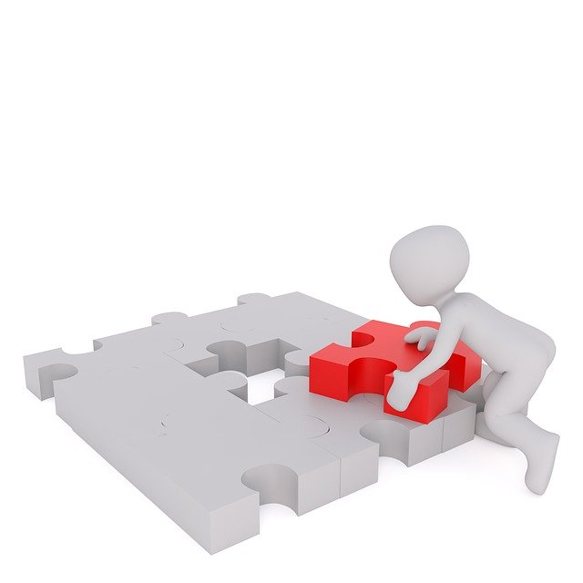
Comment programmer la navette avec un langage compréhensible par une machine ?
?
Notes:
Romain : Nous venons de décrire le fonctionnement de la navette dans notre langage. Il faut dorénavant programmer la navette avec un langage compréhensible par une machine.

Slide 33
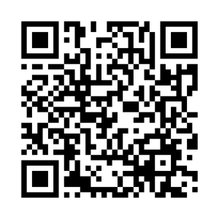
https://scratch.mit.edu
Lien pour accéder à l’interface de programmation :
https://frama.link/navetteautonome
Notes:
ROMAIN : Pour programmer son déplacement, nous allons utiliser un logiciel libre et accessible en ligne : SCRATCH.
Dans un premier temps, cette application nous permettra de réaliser une simulation.
Si vous avez toujours votre navigateur ouvert, cette fois je vous propose de vous rendre sur le lien qui s’affiche à l’écran. Vous pouvez également scanner le QR Code.
Vous pourrez toujours retrouver ces liens sur le site lumni de france4 après l’émission.
Rassurez-vous, cette activité pourra être reprise en classe avec votre professeur si vous n’avez pas accès tout de suite à un ordinateur ou un appareil mobile.

Slide 34
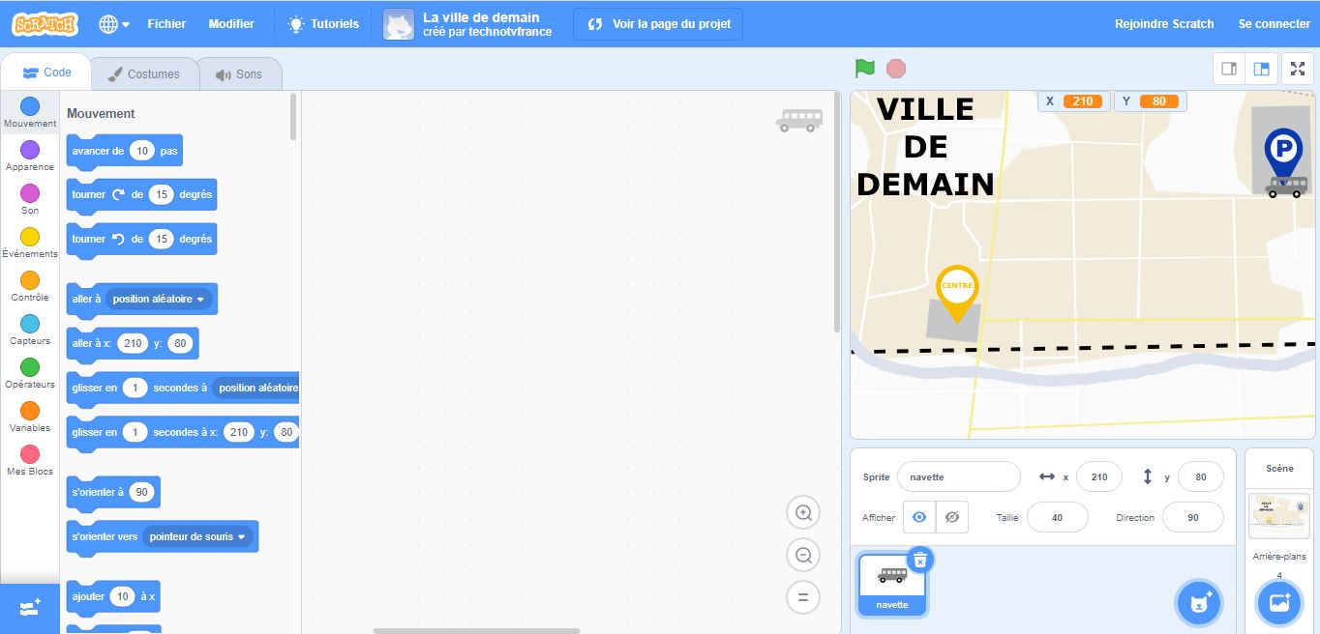
Interface de programmation
Blocs de programmation
Zone d’écriture du programme
Zone de simulation
Notes:
FRED Quand vous êtes sur scratch, vous avez accès à différentes zones :
une zone à droite ou tu pourras simuler tes actions
une zone sur la gauche où tu trouveras les blocs de programmation, ce sont les outils qui vont te permettre d’écrire le programme
une zone centrale pour écrire ton programme

Slide 35
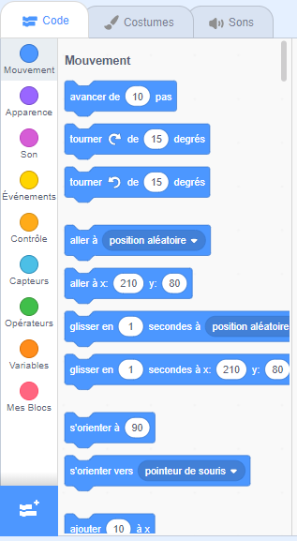
Blocs de programmation
Faire tourner la navette de 90° dans le sens horaire (vers la droite)
Faire tourner la navette de 90° dans le sens anti-horaire (vers la gauche)
Faire avancer la navette jusqu’à des coordonnées choisies (x ; y)
Notes:
FRED Pour déplacer notre navette, nous allons avoir besoin des blocs de programmation suivant:
Faire tourner la navette de 90° dans le sens horaire (vers la droite)
Faire tourner la navette de 90° dans le sens anti-horaire (vers la gauche)
Faire avancer la navette jusqu’à des coordonnées choisies (x ; y)
Nous utiliserons uniquement ces blocs mais vous pourrez découvrir d’autres blocs de chez vous, au collège avec votre professeur de technologie ou plus tard dans votre scolarité.
Et si cela vous intéresse, peut-être même en faire votre métier.

Slide 36
Nous devons maintenant identifier les points d’intersection sur le parcours
Table des coordonnées simplifiée
 | X | Y
O | 0 | 0
E | 210 | 80
C | 60 | 80
M | 60 | -50
K | - 100 | - 50
Notes:
ROMAIN : N’oublions pas que notre objectif est de rejoindre ces points d’intersections.
On retrouve sur ce plan de la ville, le point O origine, duquel sont repérés tous les points E, C, M et K.
Pour gagner un peu de temps, nous vous donnons leurs coordonnées. Mais de chez vous, quand vous referez l’exercice, vous pourrez vous amusez à les retrouver par vous même.
Le point E se situe à 210 80
Le point C quand à lui est à 60 80
Puis on retrouve le point M à 60 -50
Et enfin le point K se retrouve à -100 -50
Tout cela pourra être détaillé avec ton professeur de Mathématiques à votre retour en classe.

Slide 37
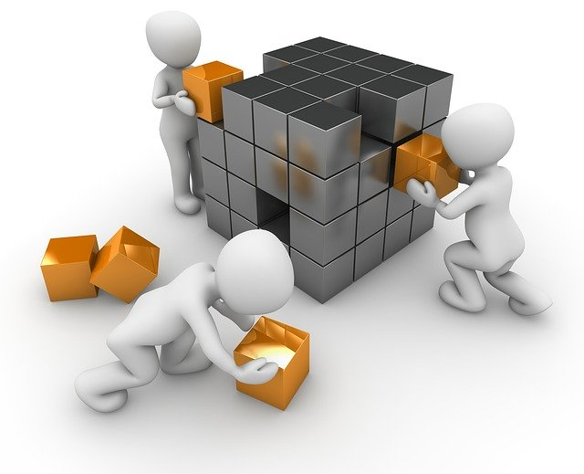
Elaboration du programme
Notes:
ROMAIN : On va tout de suite se retrouver sur l’interface du logiciel Scratch.
Pour commencer, nous retrouvons ici l’étape d’initialisation qui consiste à placer la navette au départ.
Je vais donc placer la navette à un autre endroit pour exécuter ce morceau de programme et lorsque je clique sur le bouton vert, vous voyez bien qu’elle se place au niveau du parking.
Il s’agit maintenant de faire avancer la navette jusqu au point C qui a pour coordonnées 60 80 je selectionne le bloc glisser et modifie les coordonnees, je valide par entrée
Lorsque j’éxecute le programme, elle se dirige maintenant en position C par un mouvement rectiligne
Il va falloir tourner dans le sens antihoraire de 90° en procedant avec ce bloc, je modifie
on valide 90° avec la touche entrée et on appuie sur le drapeau vert
La navette effectue un mouvement circulaire vers la gauche
puis il faut de nouveau la faire avancer au point M (60 -50) et tester
FRED ensuite la navette doit effectuer une rotation de 90° vers le droite, je prends donc le bloc “tourner de 90°”
Je teste en cliquant sur le drapeau vert
Il ne reste plus qu’à faire avancer la navette vers le point du centre ville, je prends donc le bloc “glisser en 1 seconde à x=-100 y=-50
Et je teste à nouveau le programme de déplacement de la navette à l’aide du drapeau vert
La navette a atteint son objectif.

Slide 38
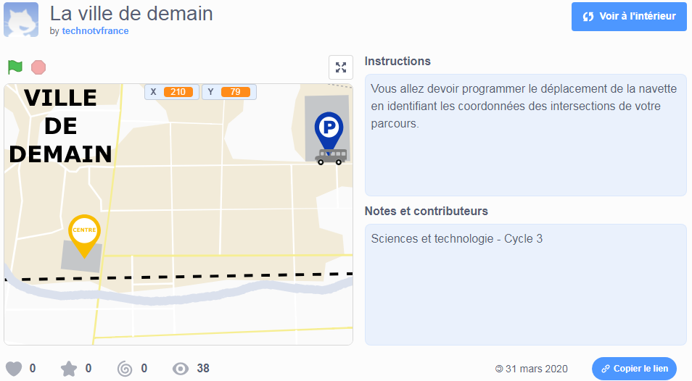
Démonstration de l’outil numérique en ligne : Scratch
https://scratch.mit.edu/projects/380652828
Notes:
FRED Rendons nous sur le site et poursuivons le programme

Slide 39
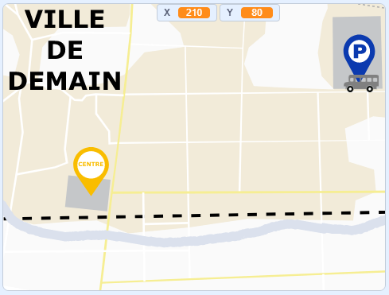
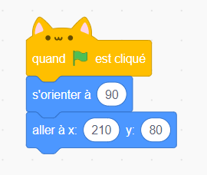
Au démarrage, la navette connaît sa position
Notes:
ROMAIN : Voyons sur Scratch à quoi ressemble ce repérage des coordonnées. On retrouve bien notre navette au niveau du centre-ville.
: A l'aide de l'algorigramme réaliser précédemment, et des coordonnées de l'intersection 1 que l'on vient de repérer, Romain va modifier le script pour que la navette aille du parking à l'intersection 1.
On se souvient des coordonnées des points d’intersection
E 210 80
C 60 80
M 60 -50
K -100 -50

Slide 40
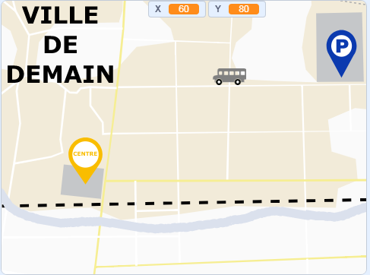
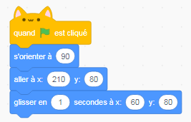
Effectuer un mouvement rectiligne jusqu’à l’intersection 1
Notes:
ROMAIN : Lorsque l'on appuie sur le bouton vert on exécute le programme ou script. On voit bien la navette avance vers l’intersection 1.
210 80
60 80
60 -50
-100 -50

Slide 41
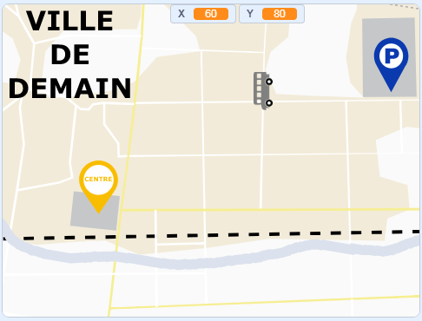
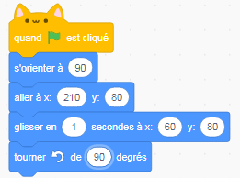
Effectuer une rotation de 90° vers la gauche
Notes:
ROMAIN : puis s’orienter vers l’intersection 2
210 80
60 80
60 -50
-100 -50

Slide 42
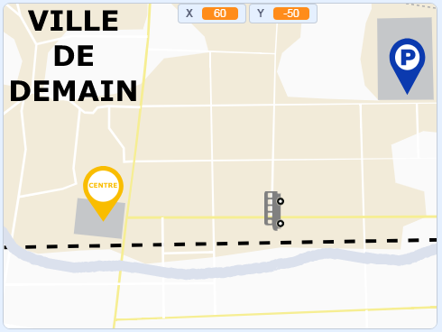
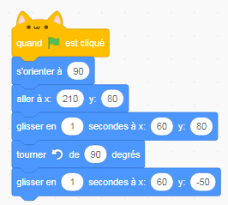
Effectuer un mouvement rectiligne jusqu’à l’intersection 2
Notes:
FRED : puis avancer vers l’intersection 2
210 80
60 80
60 -50
-100 -50

Slide 43
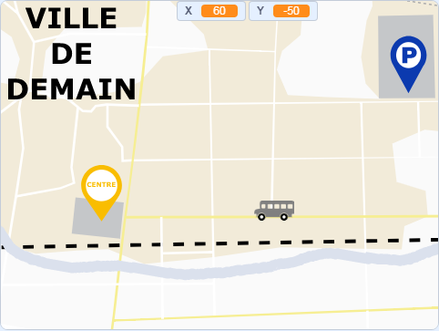
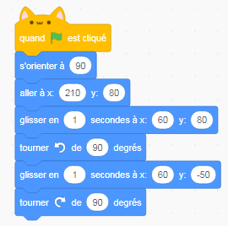
Effectuer une rotation de 90° vers la droite
Notes:
FRED: ensuite il faut s’orienter vers l’arrivée avec une rotation de 90°. On va donc chercher le bloc
210 80
60 80
60 -50
-100 -50

Slide 44
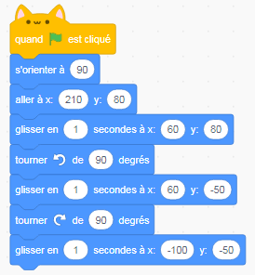
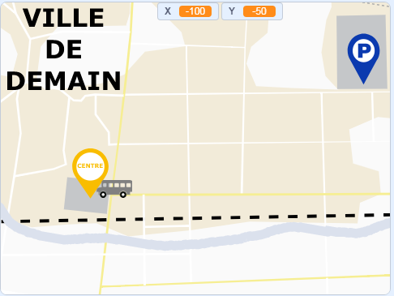
Effectuer une translation rectiligne jusqu’au centre-ville
Notes:
FRED : enfin avancer vers l’arrivée au centre-ville.
210 80
60 80
60 -50
-100 -50

Slide 45
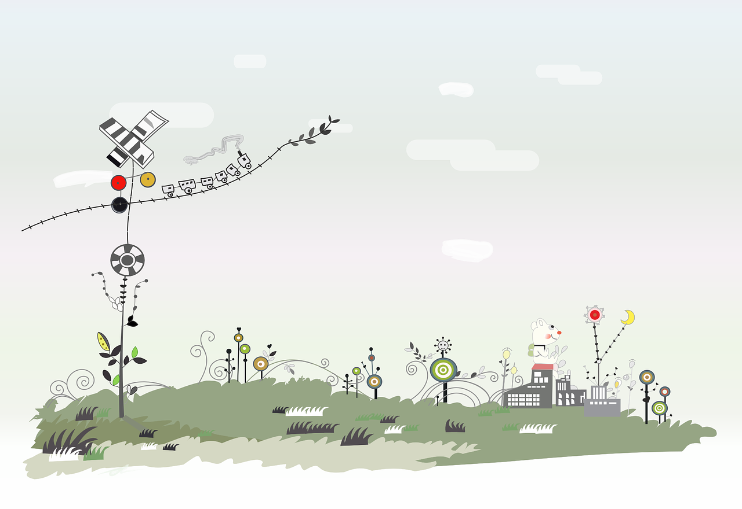
SYNTHÈSE
Notes:
Romain :Nous vous rappelons une nouvelle fois que cet exercice pourra être reproduit plus tard à la maison ou bien en classe avec vos professeurs.
Résumons tout ce que l’on vient de voir :

Slide 46
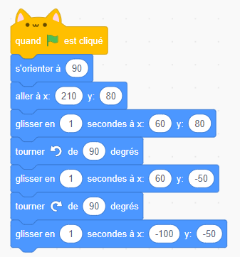
Au démarrage, la navette connaît sa position
Effectuer un mouvement rectiligne jusqu’au point C
Effectuer un mouvement circulaire de 90° vers la gauche
Effectuer un mouvement rectiligne jusqu’au point M
Effectuer un mouvement circulaire de 90° vers la droite
Effectuer un mouvement rectiligne jusqu’au centre-ville (point K)
ALGORITHME
ALGORIGRAMME
PROGRAMME
DÉBUT
Initialisation
Avancer jusqu’au point C
Tourner de 90° dans le sens anti-horaire (vers la gauche)
Avancer jusqu’au point M
Tourner de 90° dans le sens horaire (vers la droite)
Avancer jusqu’au point K
FIN
Notes:
FRED (Résumons tout ce que l’on vient de voir)
Nous avons commencé par énoncer sous forme littérale le déplacement de la navette, c’est ce que l’on appelle un algorithme
FRED: puis Nous avons traduit cet algorithme sous la forme d’un outils graphique plus lisible, il s’agit de l’algorigramme.
FRED : Enfin nous avons construit un programme compréhensible par une machine
a detailler si trop court en temps

Slide 47
Programmer la navette :
Le bus doit me déposer au centre ville
Programme
Transférer le programme
Problème à résoudre
Simuler
Traduire le problème à résoudre en algorithme
Réaliser l’algorigramme
Programmer
Notes:
romain : Pour conclure, Nous voulions trouver un moyen de se déplacer au centre ville en évitant le plus possible la pollution.
Notre choix se portait sur la navette autonome electrique. Restait à régler un problème : savoir Comment programmer les navettes sans chauffeur pour qu’elles se déplacent de façon autonome entre les parkings et le centre-ville ?
Une démarche méthodique nous a permis de trouver une solution parmis d’autres pour répondre à ce besoin. Nous sommes partis d’un pb a resoudre, traduire le pb en algorithme, puis representé en algorigramme, ensuite nous l’avons traduit en programme pour en faire une simulation ce qui pourrait nous amener plus tard à faire un test en condition réelle.
Voilà un bel exemple de ce que la Technologie peut offrir pour limiter la pollution urbaine et améliorer la qualité de l’air, de manière éthique et responsable pour construire la ville de demain.

Slide 48
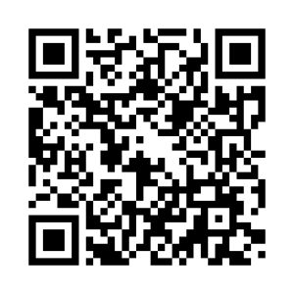
C’est bien joli, mais maintenant il faut rentrer… https://scratch.mit.edu/projects/380652828
Notes:
fred : Voilà c'est tout pour aujourd'hui mais il va falloir rentrer

Slide 49
A vous maintenant de réaliser le trajet retour « retour du centre-ville au parking ».
https://scratch.mit.edu/projects/380652828
Notes:
FRED : Nous vous proposons maintenant de réaliser, de chez vous, le chemin du retour de la navette jusqu’au parking.
Vous pourrez reprendre le même chemin ou choisir d’en emprunter d’autres.
Pour vous aider, vous trouverez sur le site de lumni les coordonnées de chaque point d’intersection.
Donc rendez-vous sur le site de lumni pour retrouver le lien vers l'animation scratch.
Ce travail pourra être repris en classe par vos professeurs bien sûr.

Slide 50
Prolongement
Tu vas maintenant réaliser le trajet retour « retour du centre-ville au parking ».
Un lien fourni aux élèves permettra d’accéder en ligne à un exercice de programmation en Scratch à réaliser de façon autonome à la maison.
Notes:
FRED : Nous vous proposons maintenant de réaliser, de chez vous, le chemin du retour de la navette jusqu’au parking.
Vous pourrez reprendre le même chemin ou choisir d’en emprunter d’autres.
Pour vous aider, vous trouverez sur le site de lumni les coordonnées de chaque point d’intersection.
Donc rendez-vous sur le site de lumni pour retrouver le lien vers l'animation scratch.

Slide 51
Présentation de l’équipe d’auteurs
Romain BERTRAND-professeur de technologie
Frédérique DEBEE-professeure de technologie
Domenico LAZZARO-professeur de technologie
Rodolphe MOUIX
Chargé de missions d’Inspection-professeur de technologie
Thomas Roy
Inspecteur d'Académie - Inspecteur Pédagogique Régional
Sciences et Techniques Industrielles
Samuel VIOLLIN
Inspecteur Général de l’éducation, du sport et de la recherche
Doyen du groupe Sciences et Techniques Industrielles
Notes:
ROMAIN
Merci à toute l’équipe (
Samuel VIOLLIN
Inspecteur Général de l’éducation, du sport et de la recherche
Doyen du groupe Sciences et Techniques Industrielles
Thomas Roy
Inspecteur d'Académie - Inspecteur Pédagogique Régional
Sciences et Techniques Industrielles
Corps d'inspection • Inspecteurs du second degré
Rodolphe MOUIX
Chargé de missions d’Inspection-professeur certifié de technologie
Domenico LAZZARO-professeur certifié de technologie
Frédérique DEBEE-professeur certifié de technologie
Romain BERTRAND-professeur certifié de technologie
) qui a contribué à l’élaboration de ce(t) (excellent lol) cours
et merci de votre attention
FRED
Excellente journée à vous

